Slide 1
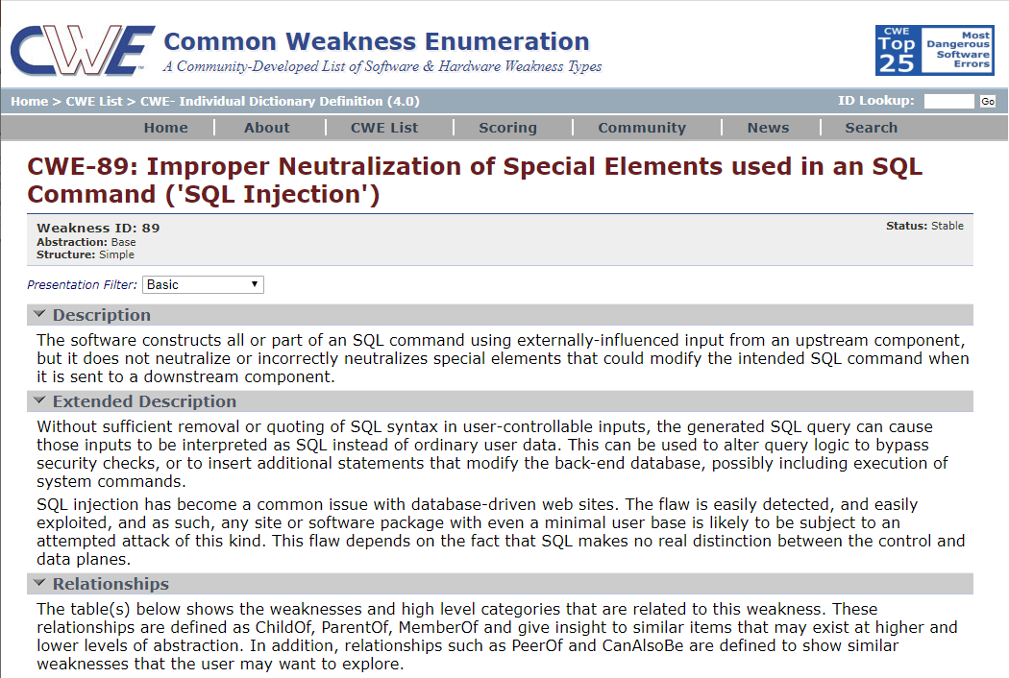
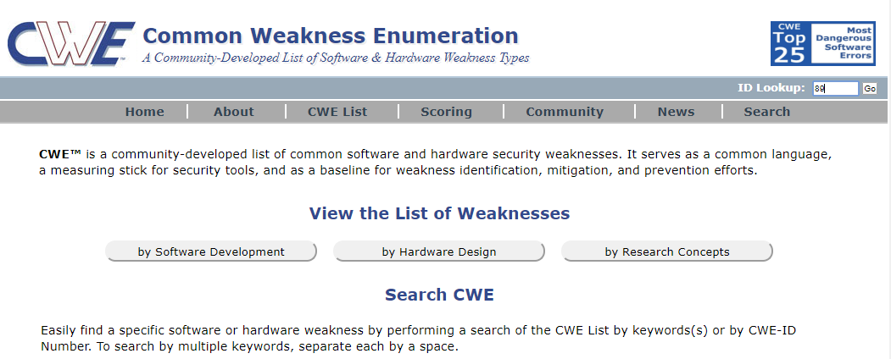
과제 1
TOP25 보안약점 중 1~10위 보안약점에 대하여 정리
보안약점에 대한 자료는 p.14의 참고 사이트 중 cwe.mitre.org 에서 찾아볼 수 있음
사이트의 우측 상단 ID Lookup 부분에 보안 약점 번호를 입력하면 내용 확인 가능
예를 들어, [1] CWE-89 SQL Injection의 경우 89를 입력하면 해당 보안약점을 설명한 페이지로 이동
이동한 페이지를 기반으로 보안약점 별 A4 1/2 페이지 이상으로 내용 정리

